Slide 1

1. LÍ THUYẾT ÂM NHẠC
NHỊP 
2. HÁT:
KHÚC CA BỐN MÙA

Slide 2
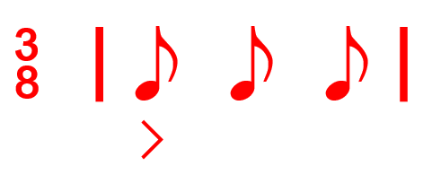
TÌM HIỂU NHỊP 
- Nhịp  là nhịp có 3 phách.
- Mỗi phách có giá trị bằng 1 nốt móc đơn
- Phách 1 mạnh; phách 2 và 3 nhẹ
Nhịp  thường phù hợp với những bài hát, bản nhạc có tính chất linh hoạt, rộn ràng

Slide 3
TÌM HIỂU SƠ ĐỒ ĐÁNH NHỊP 
3
1
2

Slide 4
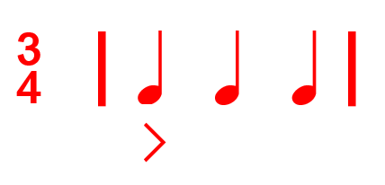
SO SÁNH NHỊP  VÀ NHỊP 

Slide 5
1. LÍ THUYẾT ÂM NHẠC
NHỊP 
2. HÁT:
KHÚC CA BỐN MÙA

Slide 6
Tìm hiểu bài hát
Giới thiệu tác giả:
Nhạc sĩ Nguyễn Hải
Ông tên là Nguyễn Văn Hải, sinh ngày 15 tháng 1 năm 1958. Quê ở Đồng Hới, Quảng Bình
Một số ca khúc: Từng hạt mưa sa; Suối nguồn yêu thương; Lời ru của phố; Tình mẹ

Slide 7
2. Tìm hiểu bài hát
* Bài hát được viết ở nhịp?
* Nhận xét hoá biểu của bài hát
* Ký hiệu âm nhạc có trong bài?
- Nhịp 
- Có 1 dấu thăng
- Bài hát được viết ở giọng Son trưởng
- Dấu luyến, dấu nối

Slide 8
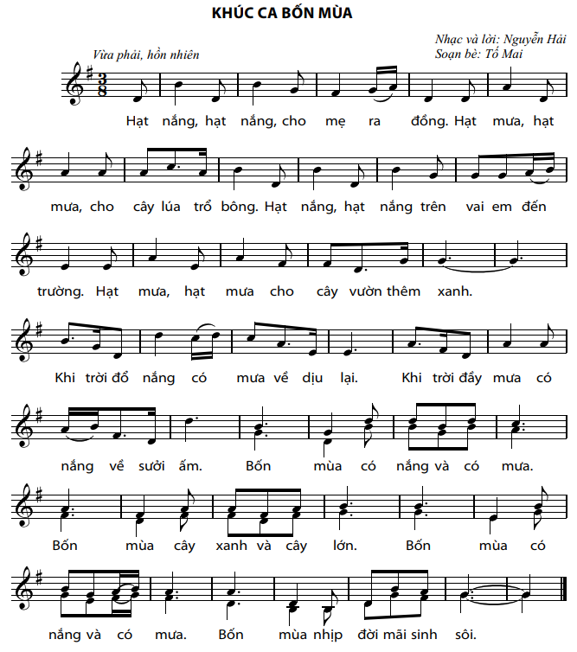
✓
✓
✓
✓

Slide 9
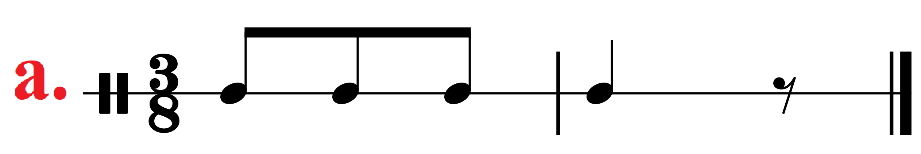
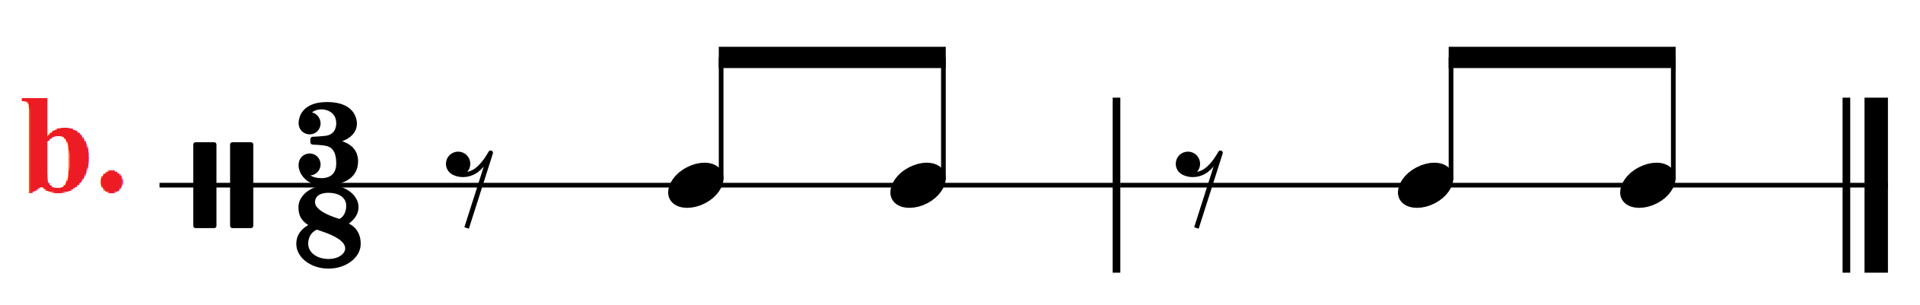
TẬP GÕ TIẾT TẤU

Slide 10
1. LÍ THUYẾT ÂM NHẠC
NHỊP 
2. ĐỌC NHẠC
BÀI ĐỌC NHẠC SỐ 4

Slide 11
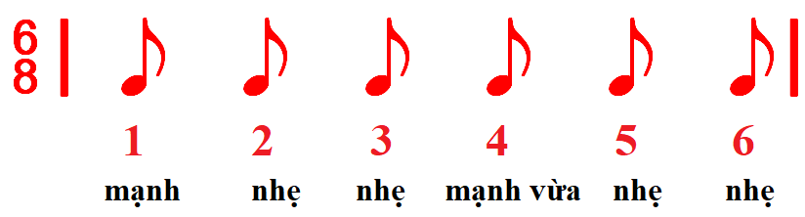
NHỊP 
- Nhịp  là nhịp có 6 phách trong một ô nhịp
- Mỗi phách có giá trị bằng 1 nốt móc đơn (  )
- Phách 1 mạnh; phách 2 và 3 nhẹ; phách 4 mạnh vừa, phách 5 và 6 nhẹ
Nhịp  thường phù hợp với những bài hát, bản nhạc có tính chất nhịp nhàng, linh hoạt

Slide 12
SƠ ĐỒ ĐÁNH NHỊP 
Cách 2
Ở tốc độ chậm,
đánh chia thành 6 phách
Cách 1
Ở tốc độ nhanh, đánh như nhịp 
6
1
2
3
6
5
4
5
3
4
1
2

Slide 13
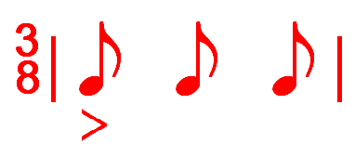
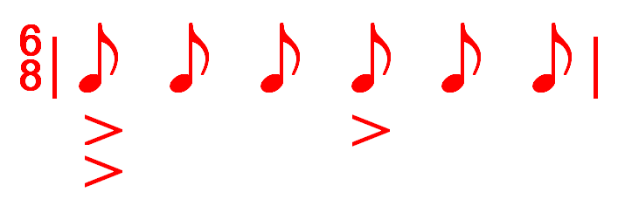
SO SÁNH NHỊP  VÀ NHỊP 

Slide 14
1. LÍ THUYẾT ÂM NHẠC
NHỊP 
2. ĐỌC NHẠC
BÀI ĐỌC NHẠC SỐ 4

Slide 15
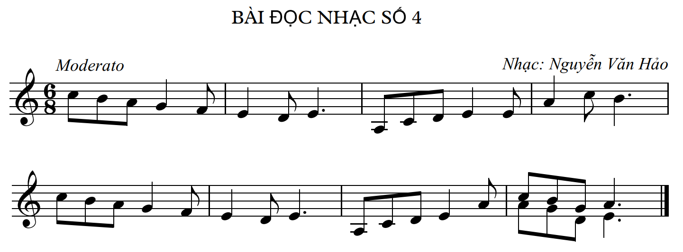

Slide 16
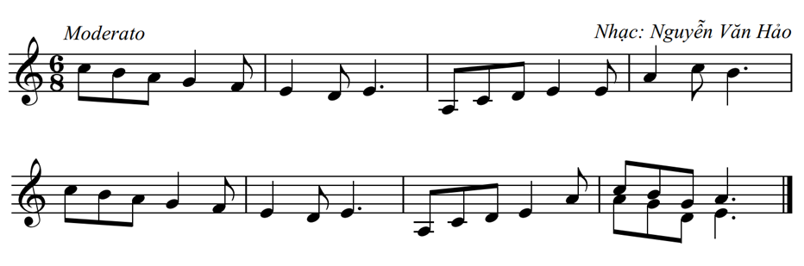
TÌM HIỂU BÀI
✓
✓
Nhịp:
Giọng:
Cao độ:
Trường độ:

La thứ
La, Đô, Rê, Mi, Pha, Son, La, Si, Đô
   

Slide 17
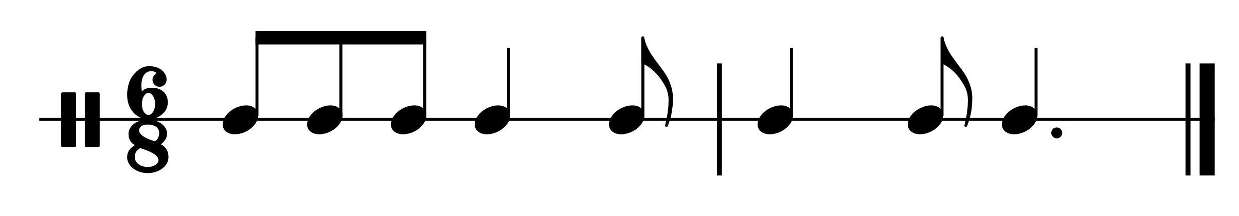
TẬP GÕ TIẾT TẤU

Slide 18
1. THƯỜNG THỨC ÂM NHẠC
THỂ LOẠI HỢP XƯỚNG
2. NGHE NHẠC
HỢP XƯỚNG
TIẾNG HÁT GIỮA RỪNG PẮC BÓ

Slide 19

Thường thức âm nhạc
+ Khái niệm thể loại hợp xướng?
Hợp xướng là thể loại nhạc hát nhiều bè. Mỗi bè có thể đảm nhiệm những vai trò khác nhau như diễn xướng giai điệu, hoà thanh hoặc đối đáp, phụ hoạ
+ Hình thức trình diễn?
Hợp xướng có nhạc đệm, hợp xướng không có nhạc đệm (a cappella)
Phân theo giọng hát: hợp xướng giọng nam, hợp xướng giọng nữ, hợp xướng thiếu nhi, hợp xướng hỗn hợp,..

Slide 20
Thường thức âm nhạc
+ Phân chia bè:
Phổ biến nhất trong hợp xướng hỗn hợp: giọng Soprano (nữ cao), Alto (nữ trầm), Tennor (nam cao), Bass (nam trầm)
+ Số lượng người hát, kĩ thuật hát:
Số lượng người biểu diễn từ một nhóm cho đến hàng nghìn người hát
Kĩ thuật hát: Để có một tiết mục hợp xướng nhiều bè, nhiều giọng cần phải có sự tập luyện công phu về kĩ thuật thanh nhạc và kĩ thuật hát bè

Slide 21
Thường thức âm nhạc
+ Kể tên các tác phẩm hợp xướng tiêu biểu (nước ngoài, Việt Nam)
Tác phẩm nước ngoài: Messiah (George Frederic Handel), Messa giọng Si thứ (Johann Sebastia Bach), Giao hưởng số 9 (Ludwig van Beethoven), Giao hưởng số 8 (Gustav Mahler),…
Tác phẩm Việt Nam: Sóng cửa Tùng (Doãn Nho), Ca ngợi Tổ Quốc (Hồ Bắc), Hồi tưởng (Hoàng Vân), Sông Lô (Văn Cao), Tiếng hát giữ rừng Pác Bó (Nguyễn Tài Tuệ),…

Slide 22
Thường thức âm nhạc
TỔNG KẾT VỀ THỂ LOẠI HỢP XƯỚNG
KHÁI NIỆM
HÌNH THỨC TRÌNH DIỄN
SỐ LƯỢNG & KĨ THUẬT HÁT
TÁC PHẨM TIÊU BIỂU
Hợp xướng có nhạc đệm, hợp xướng không có nhạc đệm (a cappella)
Số lượng người biểu diễn từ một nhóm cho đến hàng nghìn người hát
Tác phẩm nước ngoài: Messiah (George Frederic Handel), Giao hưởng số 9 (Ludwig van Beethoven), Giao hưởng số 8 giọng Mi giáng (Gustav Mahler),…
Hợp xướng là thể loại nhạc hát nhiều bè
Mỗi bè có thể đảm nhiệm những vai trò khác nhau như diễn xướng giai điệu, hoà thanh hoặc đối đáp, phụ hoạ
Phân theo giọng hát: hợp xướng giọng nam, hợp xướng giọng nữ, hợp xướng thiếu nhi, hợp xướng hỗn hợp,..
Để có một tiết mục hợp xướng nhiều bè, nhiều giọng cần phải có sự tập luyện công phu về kĩ thuật thanh nhạc và kĩ thuật hát bè
Tác phẩm Việt Nam: Ca ngợi Tổ Quốc (Hồ Bắc), Sông Lô (Văn Cao), Tiếng hát giữ rừng Pác Bó (Nguyễn Tài Tuệ),…

Slide 23
1. THƯỜNG THỨC ÂM NHẠC
THỂ LOẠI HỢP XƯỚNG
2. NGHE NHẠC
HỢP XƯỚNG
TIẾNG HÁT GIỮA RỪNG PẮC BÓ

Slide 24
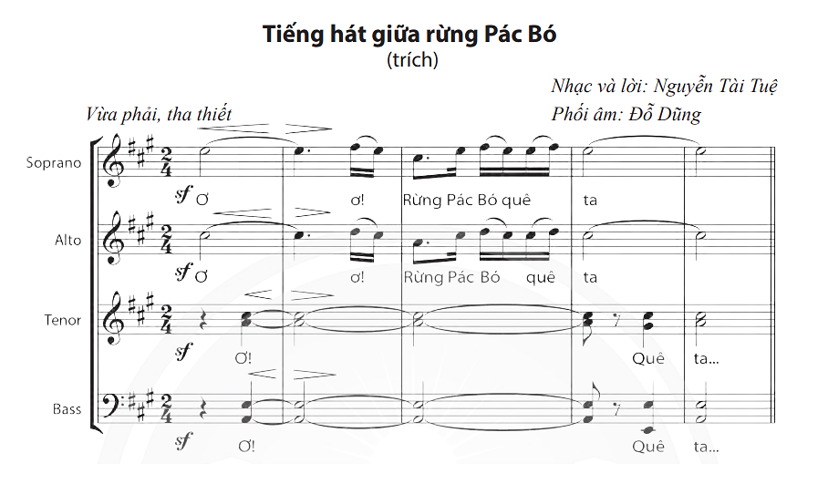
Nghe nhạc
Bản nhạc Hợp xướng
Tiếng hát giữa rừng Pác Bó

Slide 25


Nghe nhạc
1. Nội dung, ý nghĩa của bài hát
Tiếng hát giữa rừng Pác Bó
Nội dung: Ca ngợi Chủ tịch Hồ Chí Minh, Người đã dành cả cuộc đời cho sự nghiệp giải phóng dân tộc.
Bài hát viết về thời kỳ Người hoạt động tại chiến khu Việt Bắc, sống ở hang Pác Bó.

Slide 26
Nghe nhạc
2. Cảm nhận về tính chất âm nhạc và vẻ đẹp của hợp xướng Tiếng hát giữa rừng Pác Bó (bốn bè hát, kĩ thuật thanh nhạc…)
+ Tính chất âm nhạc: rất trong sáng, ngợi ca, thể hiện sự thành kính, trân trọng của người dân Việt Bắc nói chung và dân tộc VN với công lao của Bác Hồ.
+ Bốn bè của HX không nhạc đệm với các bè hát hỗ trợ nhau rất hài hoà, tinh tế, tạo nên vẻ đẹp cho tác phẩm.
+ Kĩ thuật thanh nhạc điêu luyện.

